Slide 1
Лабораторная работа 6
Мажитов М. А.
11 апреля 2024
Российский университет дружбы народов, Москва, Россия

Slide 2
Целью данной работы является построение модели хищник-жертва.
Цель работы

Slide 3
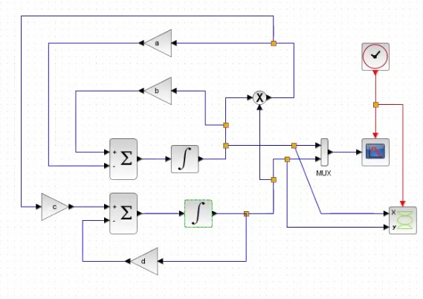
1. Реализуем модель на xcos. Добавим необходимые блоки.
Выполнение лабораторной работы
Рис. 1: Модель «хищник–жертва» в xcos
3/15

Slide 4
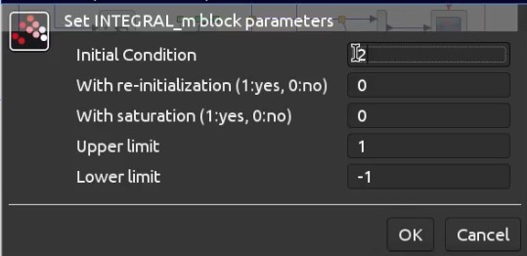
Выполнение лабораторной работы
2. Зададим начальные условия на блоках интегрирования.
Рис. 2: Начальное значение 1

Slide 5
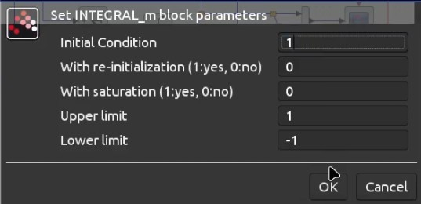
Выполнение лабораторной работы
Рис. 3: Начальное значение 2

Slide 6
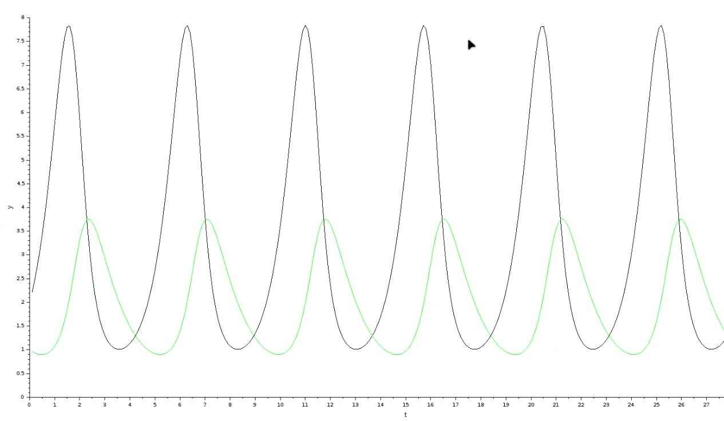
Выполнение лабораторной работы
3. Запустив, мы увидим два графика.
Рис. 4: График изменения численности хищников и численности жертв

Slide 7
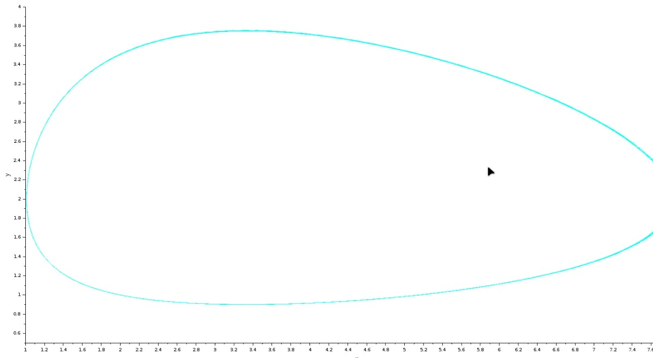
Выполнение лабораторной работы
Рис. 5: График зависимости численности хищников от численности жертв

Slide 8
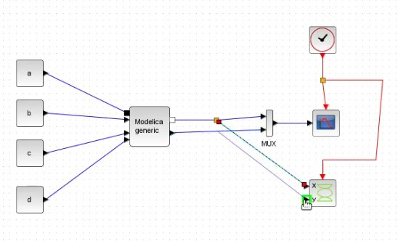
Выполнение лабораторной работы
4. Перейдем к реализации с блоком modelica. Сдеалаем следующую схему.
Рис. 6: Модель «хищник–жертва» в xcos

Slide 9
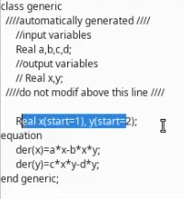
Выполнение лабораторной работы
5. Добавим “исходный код в наш блок”.
Рис. 7: Код
9/15

Slide 10
Выполнение лабораторной работы
6. Запустив получим аналогичные графики, как и в 3 пунтке.
10/15

Slide 11
Выполнение лабораторной работы
7. Перейдем к OpenModelica. Далее представлен листинг программы.
11/15

Slide 12
Выполнение лабораторной работы
model m1
parameter Real a=2,b=1,c=0.3,d=1; Real x(start=2), y(start=1); equation
der(x)=a*x-b*x*y; der(y)=c*x*y-d*y; annotation(
experiment(StartTime = 0, StopTime = 30, Tolerance = 1e-6, Inter end m1;
12/15

Slide 13
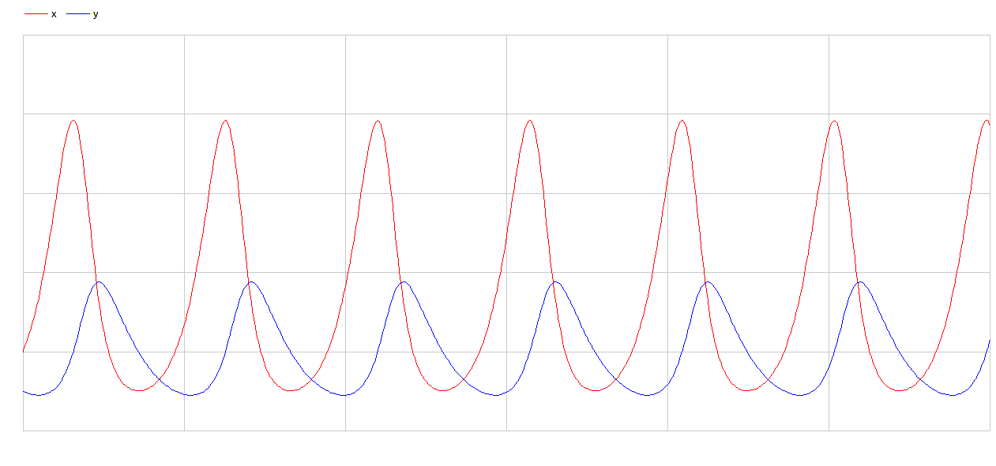
Выполнение лабораторной работы
8. Запустив, получим следующие графики.
Рис. 8: График изменения численности хищников и численности жертв
13/15

Slide 14
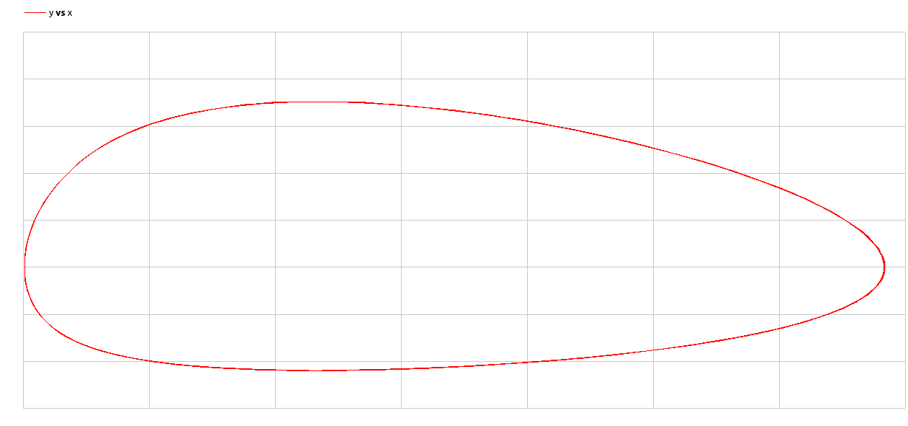
Выполнение лабораторной работы
Рис. 9: График зависимости численности хищников от численности жертв
14/15

Slide 15
Выводы
Мы реализовали модель “Хищник-жертва” в xcos, modelica и OpenModelica.
15/15

